Slide 1
الدرس 2.2
رَسْمُ
الأَشْكالِ
تقنية المعلومات | الصف الأول
Notes:
ترحيب بالطلبة وعرض عنوان الدرس: رسم الأشكال.

Slide 2


هيّا نتذكّر
التعلّم القبلي
تتكوّن الصورة على الشاشة من مربعات صغيرة اسمها:
الشاشة
الفأرة
البكسل
Notes:
ربط بالدرس السابق: البكسل نقطة مربّعة في الشاشة.

Slide 3

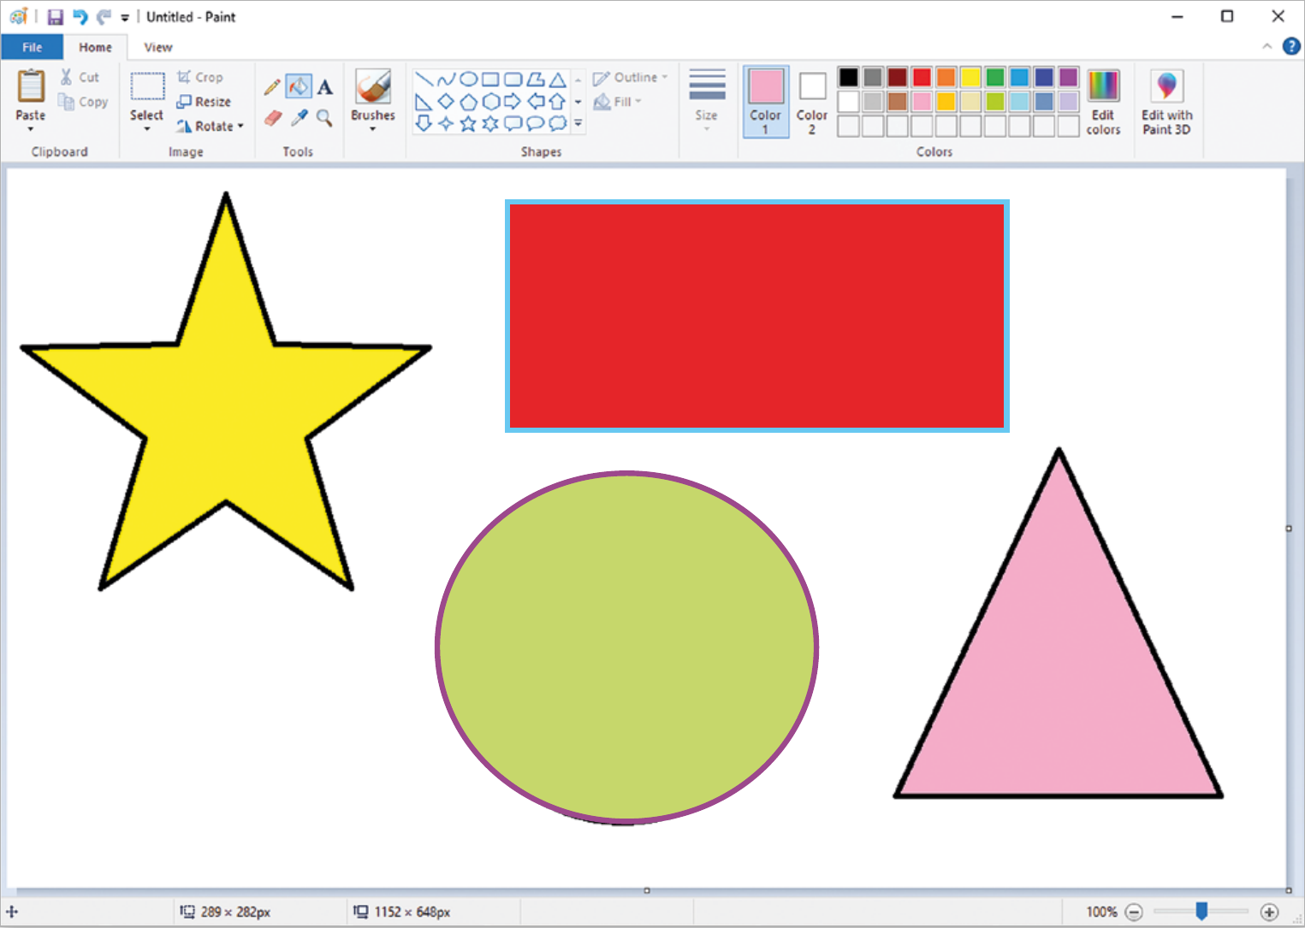
هيّا نبدأ
التمهيد
ما أسماء هذه الأشكال؟
ما لون كل شكل؟
هل نستطيع أن نرسمها بالحاسوب؟
Notes:
حوار تمهيدي: نجمة صفراء، مستطيل أحمر، دائرة خضراء، مثلث وردي. نعم نرسمها في تطبيق الرسّام.

Slide 4





أهداف الدرس
في نهاية الدرس سأكون قادرًا على أن:
2
1
أتعرّف على أدواتي في الرسّام
أفتح تطبيق الرسّام
4
3
أمسح وأتراجع وأحفظ عملي
أرسم شكلًا وألوّنه

Slide 5
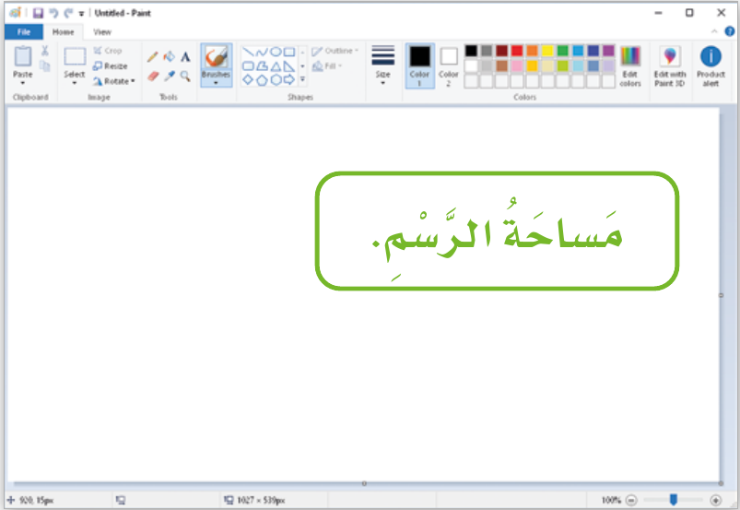
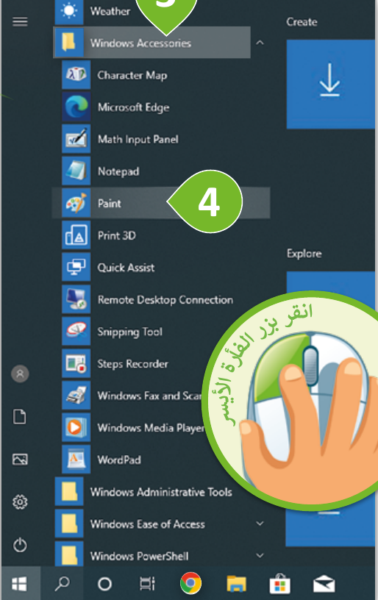
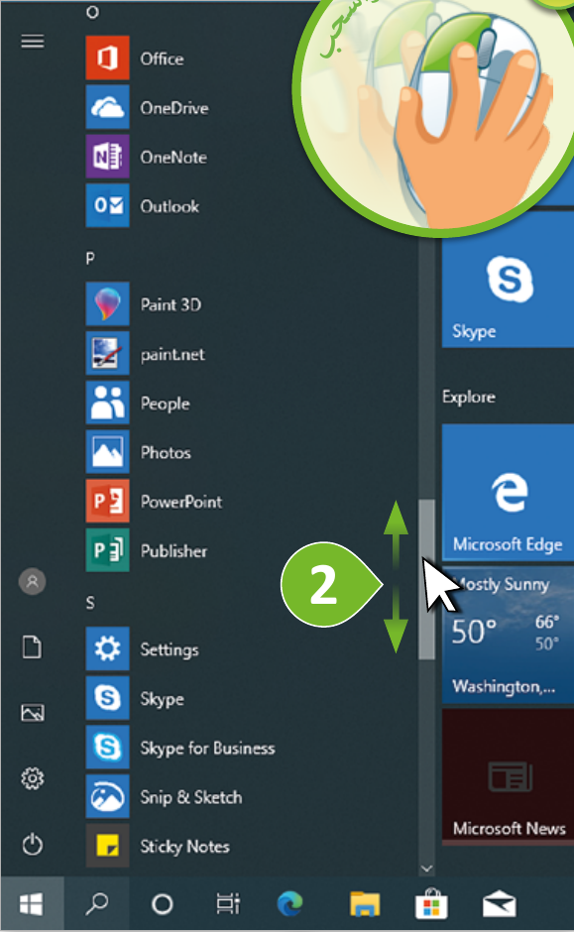

افْتَحْ تَطْبيقَ الرَّسّام (Paint)
الهدف الأول
4
3
2
1
انقر Paint
انقر Windows Accessories
اسحب حتى حرف W
انقر زر ابدأ
Notes:
خطوات فتح تطبيق الرسّام: زر ابدأ، ثم السحب إلى حرف W، ثم Windows Accessories، ثم Paint.

Slide 6

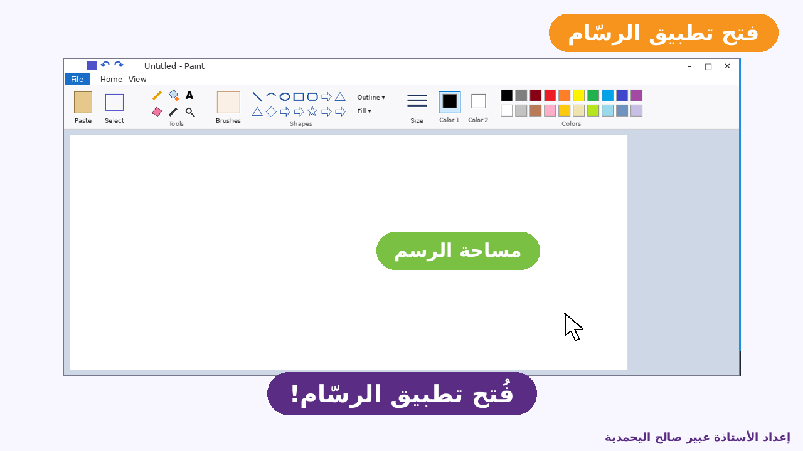
شاهد: كيف نفتح الرسّام؟
شاهد المقطع بانتباه ثم أجب عن السؤال
Notes:
مقطع الهدف الأول (21 ثانية) — نص التعليق الصوتي المقترح: "ننقر زر ابدأ. نسحب الشريط إلى الأسفل حتى حرف W. ننقر على Windows Accessories، ثم ننقر على Paint. وهكذا فتحنا تطبيق الرسّام، وهذه مساحة الرسم."

Slide 7



سؤال الهدف الأول
من أين نبدأ لنفتح تطبيق الرسّام؟
سلة المحذوفات
الساعة
زر ابدأ

Slide 8


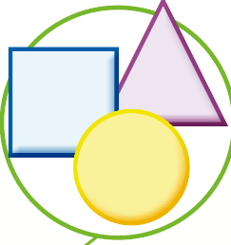

أَدَواتي في تَطْبيقِ الرَّسّام
الهدف الثاني
الممحاة
أداة التعبئة
الأشكال
الألوان
Eraser
Fill
Shapes
Colors
Notes:
أدواتي في الرسّام: الألوان Colors، الأشكال Shapes، أداة التعبئة Fill، الممحاة Eraser.

Slide 9
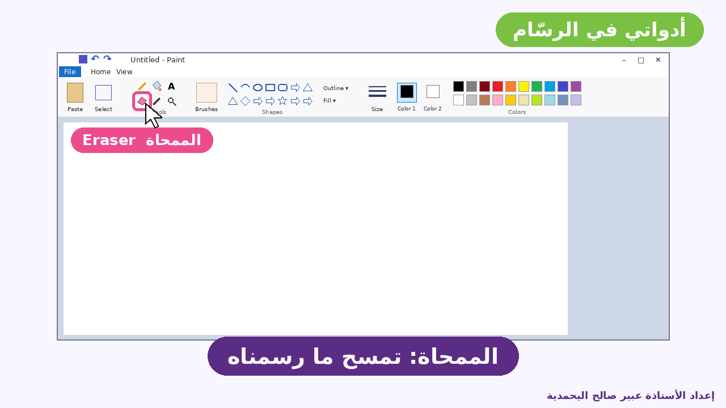
شاهد: أين أجد أدواتي؟
شاهد المقطع بانتباه ثم أجب عن السؤال
Notes:
مقطع الهدف الثاني (18 ثانية) — نص التعليق الصوتي المقترح: "هذه الألوان، نختار منها اللون. وهذه الأشكال: مستطيل ودائرة ونجمة. وهذه أداة التعبئة، تملأ الشكل باللون. وهذه الممحاة، تمسح ما رسمناه."

Slide 10
سؤال الهدف الثاني
ما الأداة التي نملأ بها الشكل باللون؟
الأشكال
الممحاة
أداة التعبئة

Slide 11
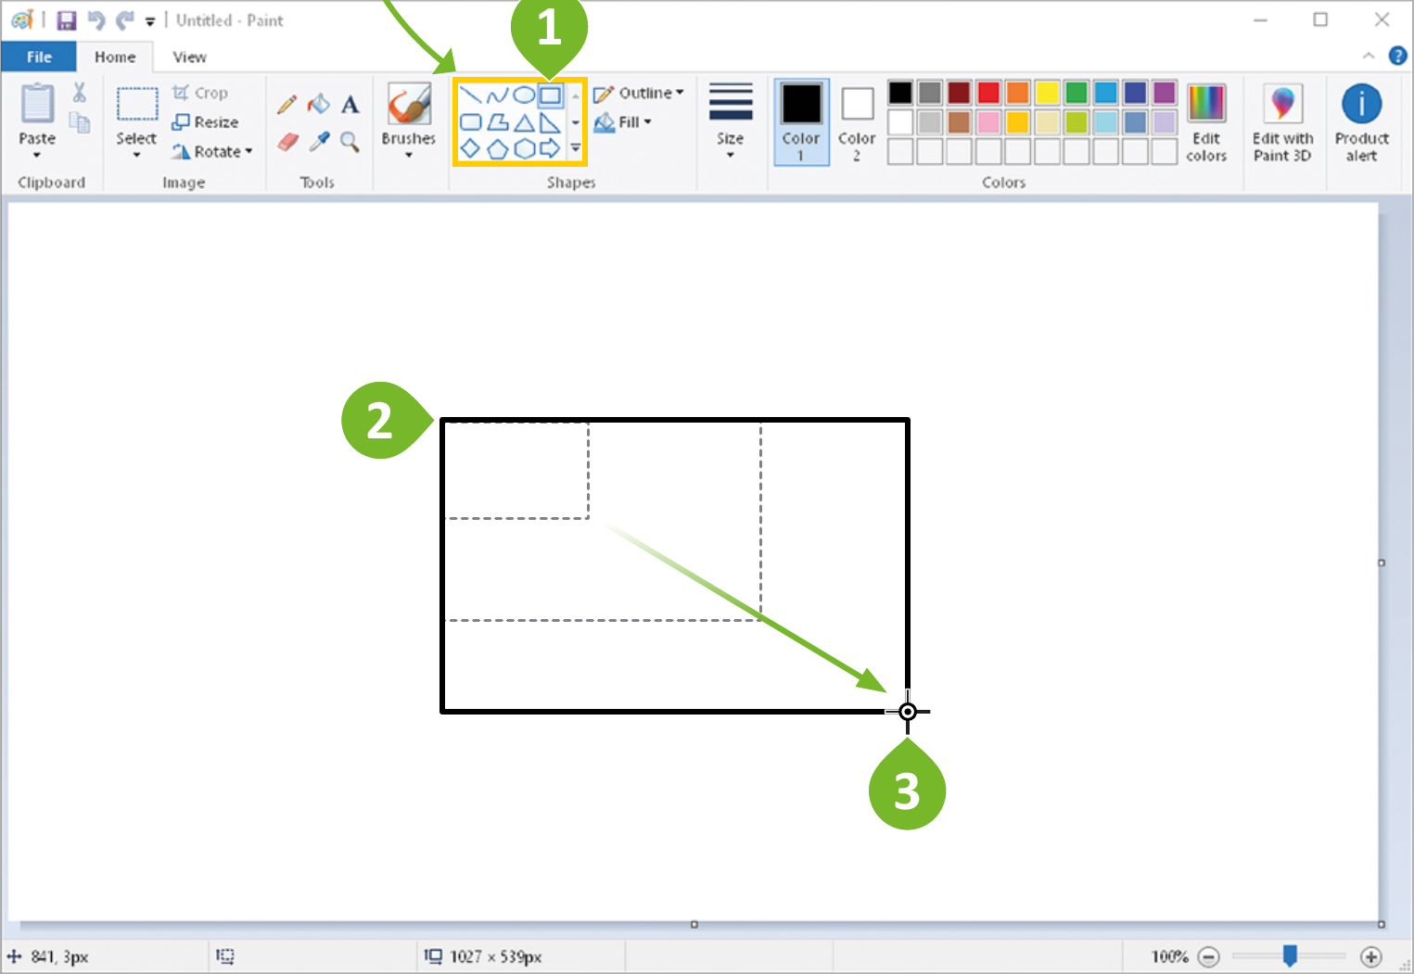



لِنَبْدَأِ الرَّسْمَ
الهدف الثالث — رسم شكل
1
انقر على الشكل الذي تريده
2
انقر واسحب على مساحة الرسم
3
أفلت زر الفأرة
Notes:
لرسم شكل: ننقر على الشكل من مجموعة Shapes، ثم ننقر ونسحب على مساحة الرسم، ثم نُفلت زر الفأرة.

Slide 12

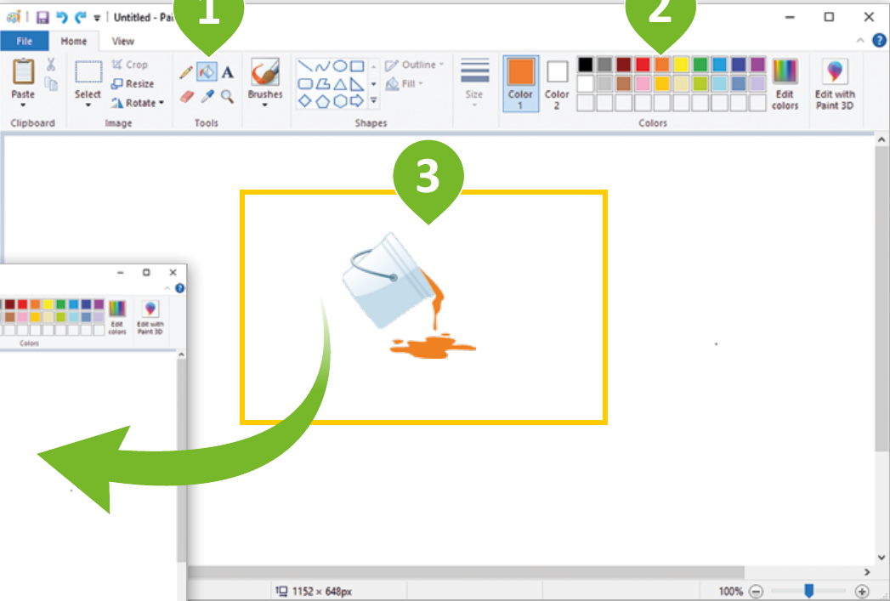
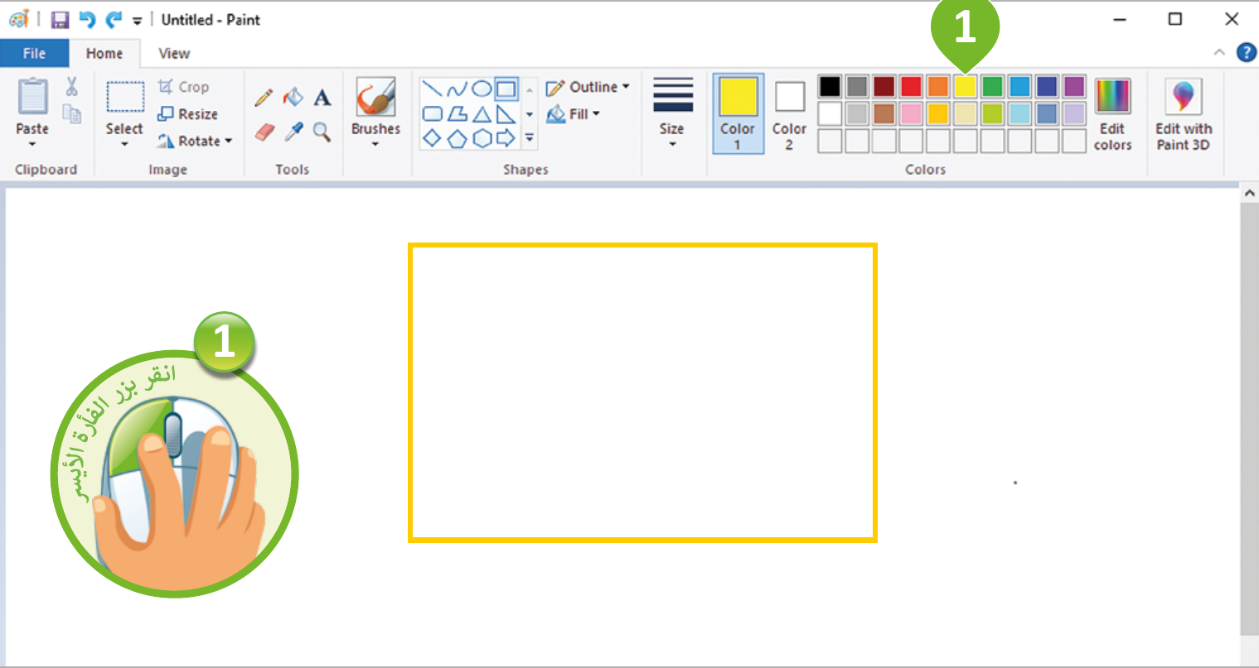
تَغْييرُ لَوْنِ الإِطارِ وتَعْبِئَةُ الشَّكْلِ
الهدف الثالث — تلوين الشكل
للتعبئة: أداة التعبئة ← اللون ← انقر داخل الشكل
لتغيير لون الإطار: انقر على اللون وما زال الشكل محدّدًا
Notes:
تغيير لون الإطار: بعد رسم الشكل مباشرة ننقر على اللون. تعبئة الشكل: ننقر أداة التعبئة، نختار اللون، ثم ننقر داخل الشكل.

Slide 13
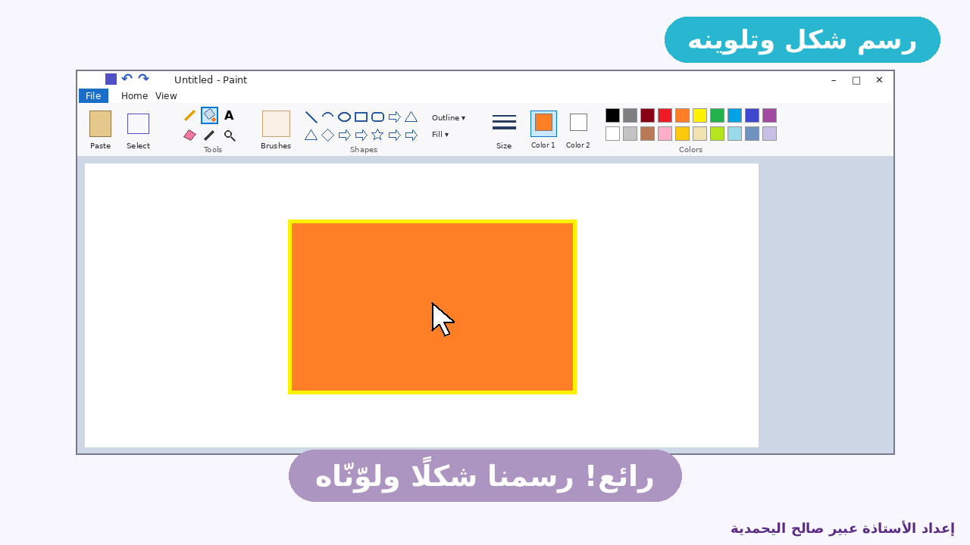
شاهد: كيف نرسم شكلًا ونلوّنه؟
شاهد المقطع بانتباه ثم أجب عن السؤال
Notes:
مقطع الهدف الثالث (25 ثانية) — نص التعليق الصوتي المقترح: "ننقر على شكل المستطيل. ننقر ونسحب لنرسمه، ثم نُفلت زر الفأرة. لنغيّر لون الإطار ننقر على اللون الأصفر. ثم ننقر أداة التعبئة، ونختار اللون البرتقالي، وننقر داخل الشكل. رائع! رسمنا شكلًا ولوّنّاه."

Slide 14
سؤال الهدف الثالث
بعد أن نختار الشكل، كيف نرسمه؟
ننقر ونسحب
نغلق الرسّام
نضغط زر الحفظ

Slide 15

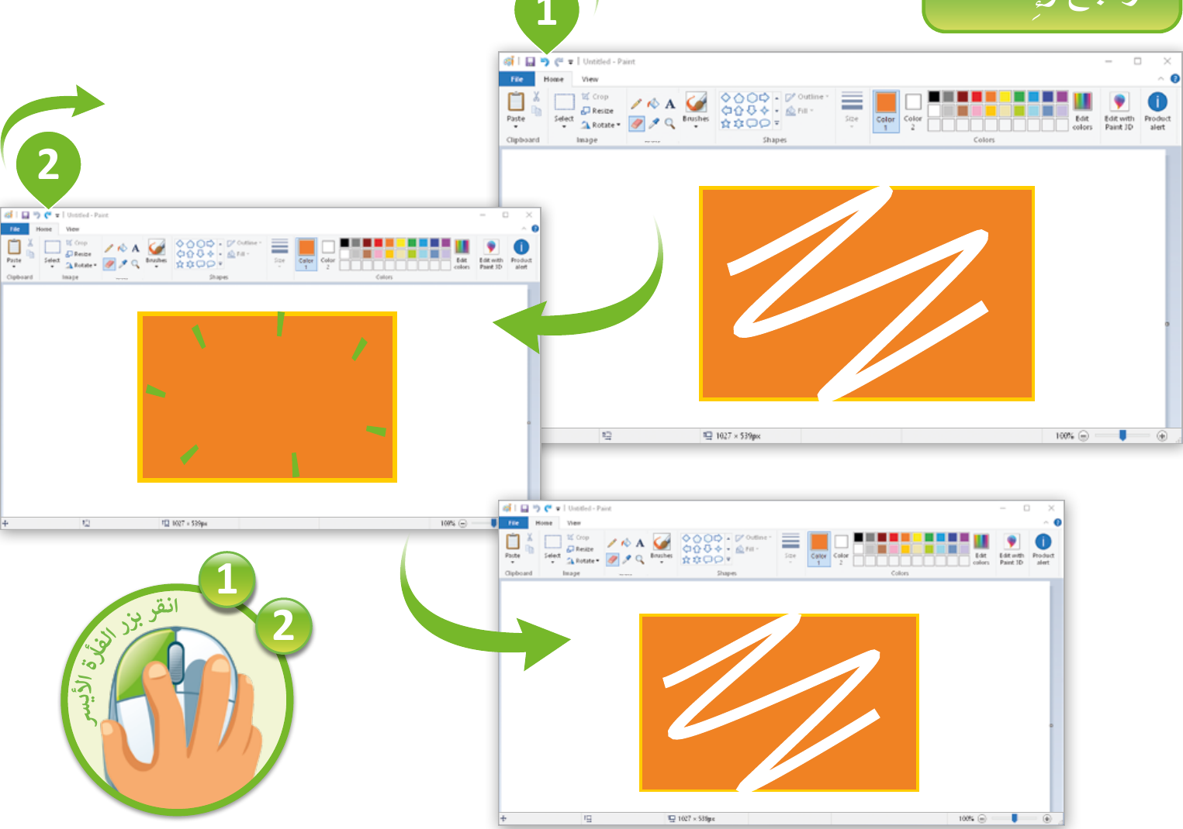
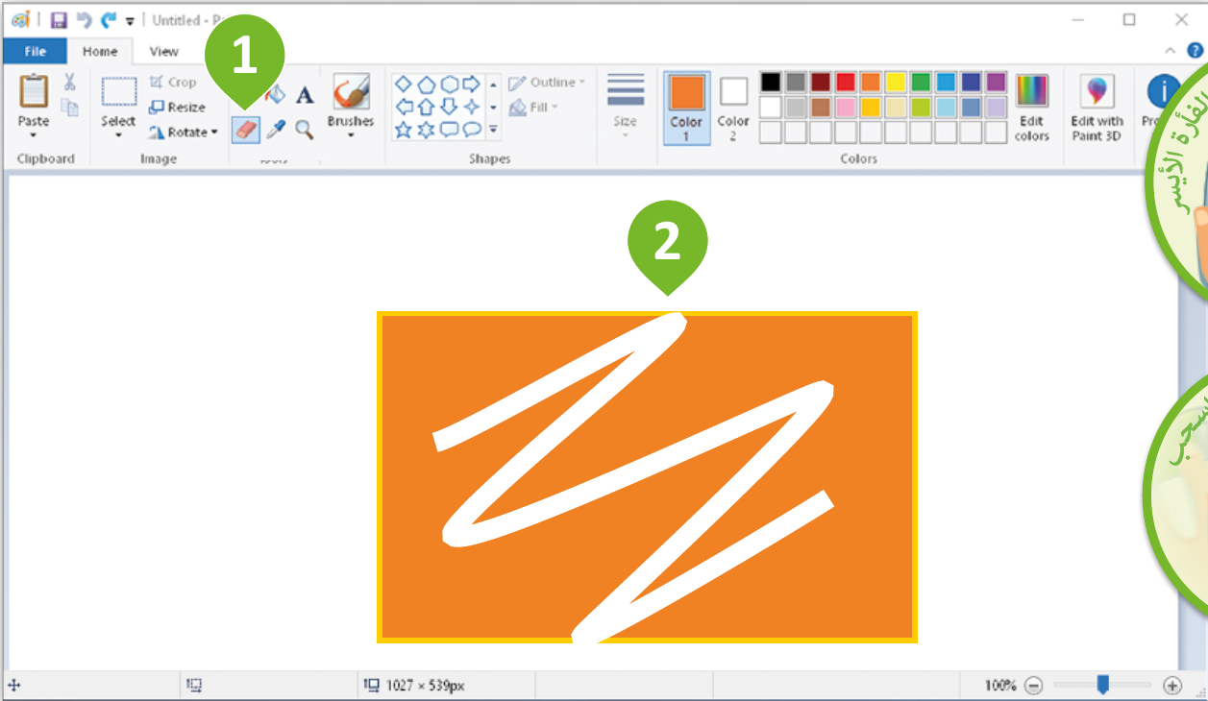


المِمْحاةُ والتَّراجُعُ والإِعادَة
الهدف الرابع
الممحاة: انقر عليها، ثم انقر واسحب لتمسح
إعادة
تراجع
Notes:
الممحاة تمسح جزءًا من الرسم. زر التراجع يُلغي آخر خطوة، وزر الإعادة يُرجعها.

Slide 16
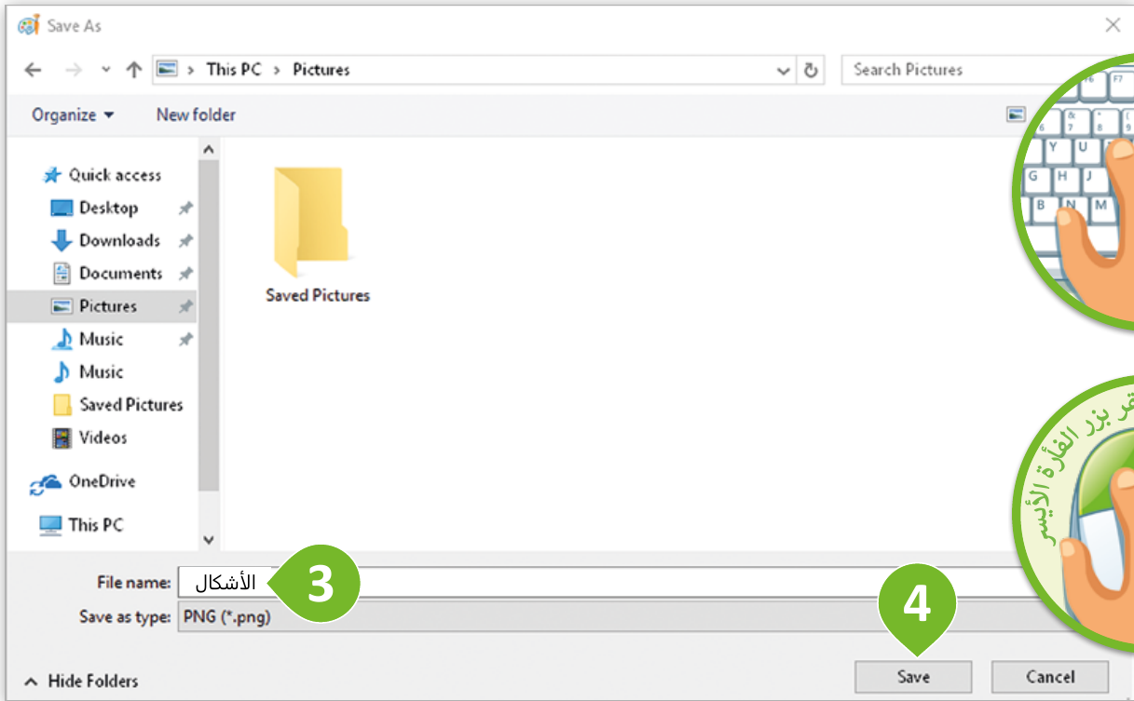
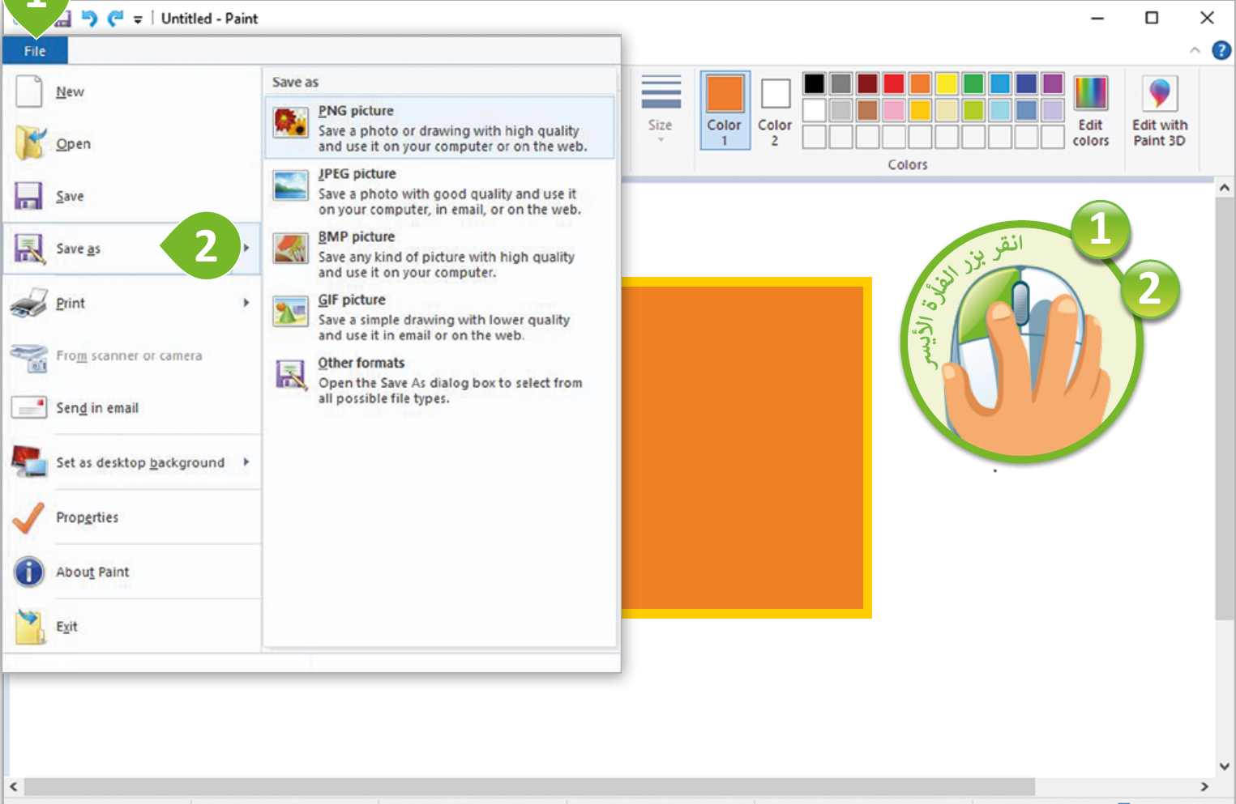
احْفَظْ (Save) عَمَلَكَ دائِمًا
الهدف الرابع
4
3
2
1
انقر Save
اكتب اسم الملف
انقر Save as
انقر File
Notes:
خطوات الحفظ: File، ثم Save as، ثم نكتب اسم الملف، ثم Save.

Slide 17
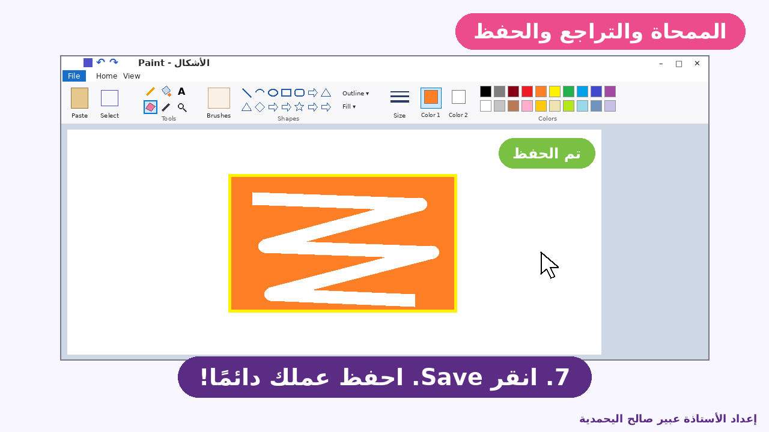
شاهد: نمسح ونتراجع ونحفظ
شاهد المقطع بانتباه ثم أجب عن السؤال
Notes:
مقطع الهدف الرابع (28 ثانية) — نص التعليق الصوتي المقترح: "ننقر على الممحاة، ثم ننقر ونسحب لنمسح. زر التراجع يُلغي آخر خطوة، وزر الإعادة يُرجعها. لنحفظ عملنا: ننقر File ثم Save as، نكتب اسم الملف، ثم ننقر Save. احفظ عملك دائمًا!"

Slide 18
سؤال الهدف الرابع
أيّ زر يُلغي آخر خطوة؟
حفظ
إعادة
تراجع

Slide 19
التطبيق العملي
نشاط 1: اُرْسُمِ الأَشْكالَ الآتِيَةَ، ثُمَّ امْلَأْها بِالأَلْوان
ارسم نجمة واملأها بالأصفر
ارسم مستطيلًا واملأه بالأحمر
ارسم دائرة واملأها بالأخضر
ارسم مثلثًا واملأه بالوردي
Notes:
نشاط الكتاب ص66: يرسم الطالب النجمة والمستطيل والدائرة والمثلث ويملؤها بالألوان، ثم يحفظ عمله.

Slide 20


ارْسُمْ أَشْكالًا مِنَ اخْتِيارِك
نشاط 2: لَوِّنْ حُدودَها وَامْلَأْها بِالأَلْوان
5
4
3
2
1
احفظ عملك
املأه باللون
لوّن حدوده
ارسمه بالسحب
اختر شكلًا
كن مبدعًا! ارسم روبوتًا أو بيتًا من الأشكال
Notes:
نشاط الكتاب ص66: يرسم الطالب أشكالًا من اختياره ويلوّن حدودها ويملؤها بالألوان.

Slide 21

مسابقة الأبطال
من يُجيب أولًا يحصل على نجمة لفريقه
فريق الأقمار
فريق النجوم

Slide 22

تحدّي 1
ما لون تعبئة الدائرة؟
وردي
أحمر
أخضر

Slide 23
تحدّي 2
لأحفظ رسمتي أنقر على:
Fill
Eraser
Save

Slide 24



ماذا تعلّمنا اليوم؟
التعزيز
نفتح تطبيق الرسّام من زر ابدأ
أدواتي: الألوان، الأشكال، التعبئة، الممحاة
نرسم الشكل بالنقر والسحب، ثم نلوّن إطاره ونملؤه
نمسح ونتراجع ونعيد، ونحفظ عملنا دائمًا

Slide 25

أحسنتم يا أبطال!
أنتم رسّامون مبدعون للأشكال

Slide 26

أحسنت يا بطل!
الصورة تتكوّن من وحدات البكسل
التالي

Slide 27
حاول مرة أخرى
تذكّر درس الرسم الرقمي
حاول مرة أخرى

Slide 28
ممتاز!
نبدأ من زر ابدأ لنفتح الرسّام
التالي

Slide 29
حاول مرة أخرى
ابحث عن الزر في أسفل الشاشة
حاول مرة أخرى

Slide 30
إجابة صحيحة!
أداة التعبئة تملأ الشكل باللون
التالي

Slide 31
حاول مرة أخرى
أيّ أداة تشبه الدلو؟
حاول مرة أخرى

Slide 32
أحسنت!
ننقر ونسحب ثم نُفلت زر الفأرة
التالي

Slide 33
حاول مرة أخرى
كيف نحرّك الفأرة لنرسم؟
حاول مرة أخرى

Slide 34
عبقري!
زر التراجع يُلغي آخر خطوة
التالي

Slide 35
حاول مرة أخرى
أيّ سهم يرجع إلى الخلف؟
حاول مرة أخرى

Slide 36
بطل!
الدائرة مملوءة باللون الأخضر
التالي

Slide 37
حاول مرة أخرى
انظر جيدًا إلى الدائرة
حاول مرة أخرى

Slide 38
أحسنت يا رسّام!
نحفظ عملنا بالنقر على Save
التالي

Slide 39
حاول مرة أخرى
Save تعني: احفظ
حاول مرة أخرى

